Slide 1


Atlas-ISTN: Joint segmentation, registration and atlas construction with image-and-spatial transformer networks
Medical Imaging & Intelligent Reality Lab.
Convergence Medicine/Radiology,
University of Ulsan College of Medicine
Asan Medical Center
Jung Ji-Hoon
2023.05.31
www.mi2rl.co

Slide 2
Index
Abstract
Introduction
Methods
Experiments and Results
Conclusion

Slide 3
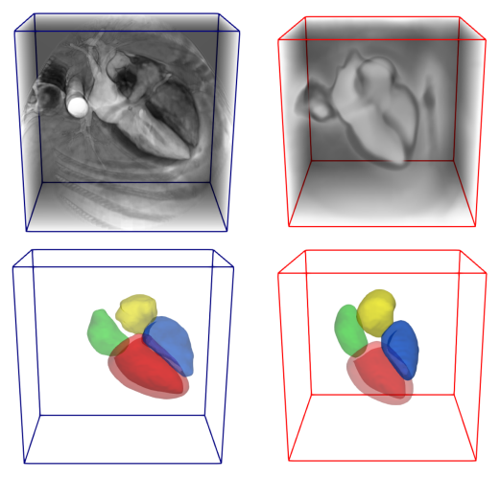
Abstract
딥러닝의 segmentation 모델은 테스트 시 noise에 민감하며, 안정적인 위상을 보장하지 못 한다.
Image registration 모델은 segmentation에 유용하지만, 대량의 훈련 데이터가 필요하고, pixel-wise segmentation 모델과 충분히 비교되지 않는다.
Proposed Atlas-ISTN 프레임워크는 2D와 3D 이미지 데이터에서 segmentation과 registration을 함께 학습하며, 과정에서 모집단을 충분히 반영한 atlas를 구축한다.
Atlas-ISTN은 여러 SOI(Structures-of-Interest)를 segment하며, 구축된 atlas label map을 예측한 segment map에 정합하며, 테스트 시간에 모델의 매개변수를 세밀하게 조정을 통해 정확도 향상이 가능하다.
이 프로세스는 image noise에 robust하며, segmentation 및 registration 기준 모델을 뛰어넘는 성능을 제공한다.
A randomly selected training case
Atlas case
Image
Mask

Slide 4
Introduction
Image segmentation과 registratio은 오랫동안 biomedical image analysi에 중요한 도구로 활용되어 왔다.
U-net과 같은 딥러닝 모델들은 2D 및 3D 이미지의 대용량 레이블 데이터셋을 활용해 학습하면서, 도전적인 이미지 데이터셋에서 정확한 pixel-wise segmentation을 위한 풍부한 feature representatio을 학습하는 능력으로 segmentation task의 최신 기술로 등장했다.
그러나 이러한 segmentation 모델들의 주요한 도전적인 요소 중 하나는 image noise와 artifact에 대한 민감도인데, 이로 인해 테스트 단계에서 잘못된 결과나 위상학적으로 불가능한 segmentation이 발생할 수 있습니다.
최근에는 이런 문제를 해결하기 위해 post processing, anatomical constraints, 새로운 정규화 기법이나 loss term 등을 사용하는 여러 연구가 진행되었다.
더욱 최근에는 image segmentation을 위한 딥러닝 모델을 사용한 image registration에 대한 연구가 확대되고 있다.
이러한 방법들은 대부분 훈련된 모델을 한 번 실행하여 deformation field를 예측하고, 이 deformation field는 source에서 target image로 topology가 알려진 label map을 전파하는데 사용된다.
이 모든 방법들에 영감을 받아 저자들은 Atlas-ISTN을 제안한다. 이 프레임워크는 pixel-wise segmentation의 상세한 예측에서 이익을 얻으면서, 학습된 위상적으로 일관성 있는 multi calss atlas label map의 registration을 통해 noise와 artifact의 영향을 회피한다.

Slide 5
Introduction
Contribution Atlas-ISTN은 ISTN 프레임워크에 기타 제안된 작업들을 확장한 프레임워크로, 모집단에서 추출된 Atlas, segmentation 및 registration을 end-to-end 방식으로 학습합니다. Atlas-ISTN의 contribution은 다음과 같습니다.
Atlas 구축, registration 및 segmentation을 위한 통합 딥러닝 프레임워크.
Segmentation 및 registration 모델을 개선하는 robust segmentation system.
Bias가 없는 모집단에서 추출된 Atlas를 구축.
구축된 Atlas label map의 registration을 통한 test 시점에 대한 topological guarantees.
Atlas space에 mapping을 통해 SOI(Structures-of-Interest)의 대상 간 상응 관계를 제공.

Slide 6
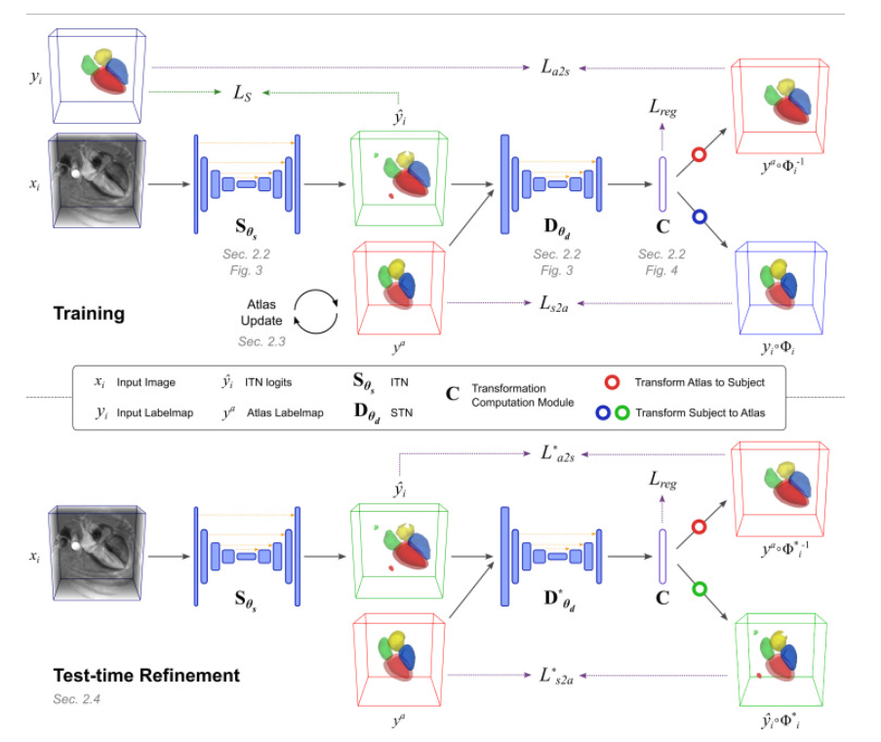
Methods
많은 segmentation task에서 target SOI(Structure of interest)의 topology는 사전에 알려져 있다. (i.e. medical imaging 에서는 심장의 chamber 는 사람마다 모양의 차이는 있지만 대략적인 위치는 알려져 있음.)
하지만 대부분의 segmentation 모델은 이러한 prior knowledge를 활용하지 않기 때문에, 때로는 일관성이 떨어지는 예측을 만들 수 있다.
제안된 Atlas-ISTN 는 이러한 단점을 보안하기위해 주어진 모집단에서 추출된 atlas label map을 SOI에 맞게 학습하여, 예측 결과의 일관성을 높입니다.

Slide 7
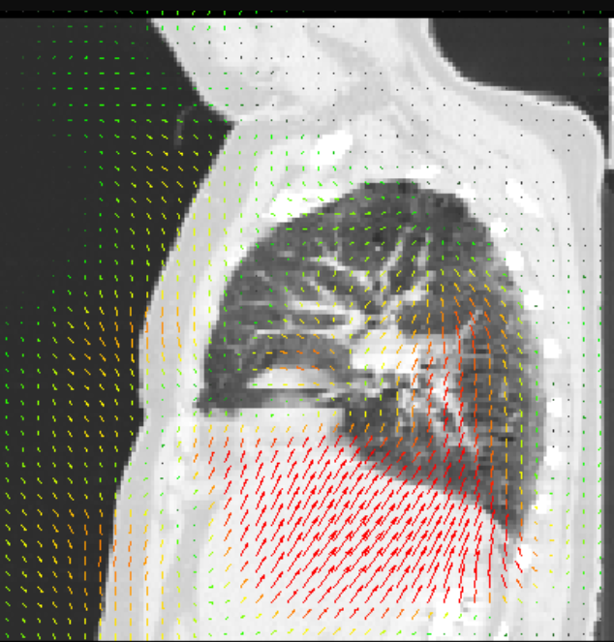
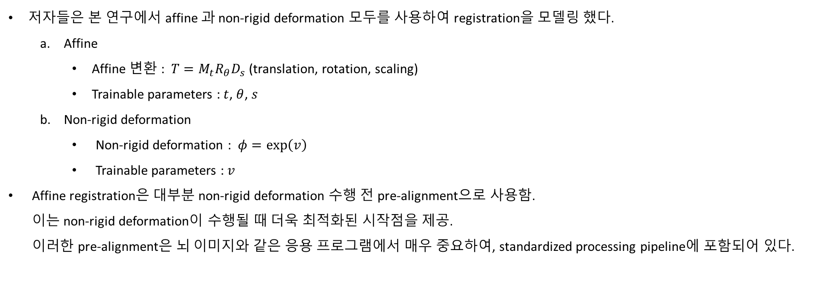

Methods – Deformations
저자들은 본 연구에서 affine 과 non-rigid deformation 모두를 사용하여 registration을 모델링 했다.
Affine
Affine 변환 : $T=M_{t}R_{θ}D_{s}$ (translation, rotation, scaling)
Trainable parameters : $t$, $θ$, $s$
Non-rigid deformation
Non-rigid deformation : $φ=exp\left(v\right)$
Trainable parameters : $v$
Affine registration은 대부분 non-rigid deformation 수행 전 pre-alignment으로 사용함. 이는 non-rigid deformation이 수행될 때 더욱 최적화된 시작점을 제공. 이러한 pre-alignment은 뇌 이미지와 같은 응용 프로그램에서 매우 중요하여, standardized processing pipeline에 포함되어 있다.
$$φ$$
In the theory of Lie groups, solving this ODE is equivalent to computing the exponential map of the flow field v

Slide 8
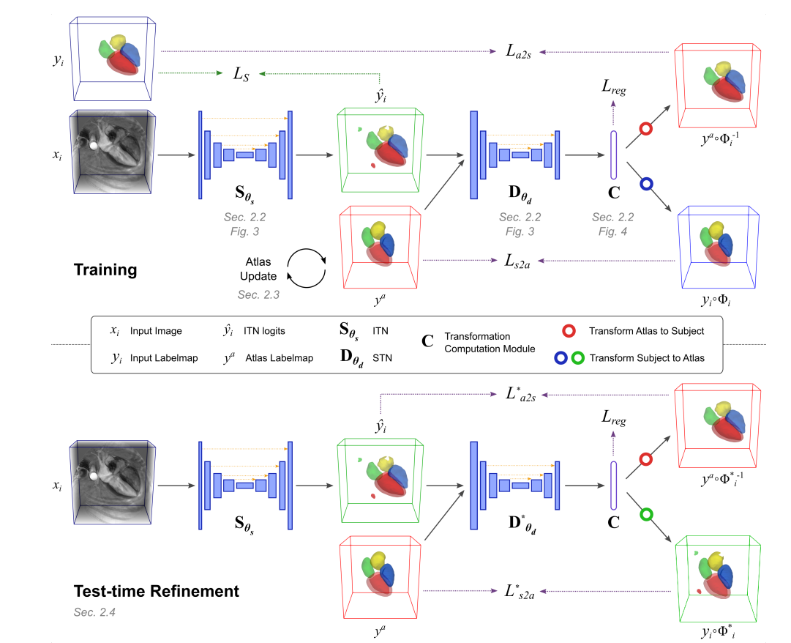
Methods – Atlas-ISTN Model
A randomly selected training case
Atlas case
Image
Mask

Slide 9
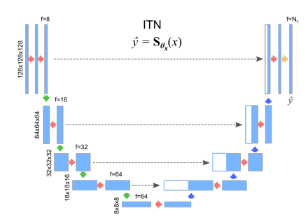
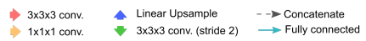
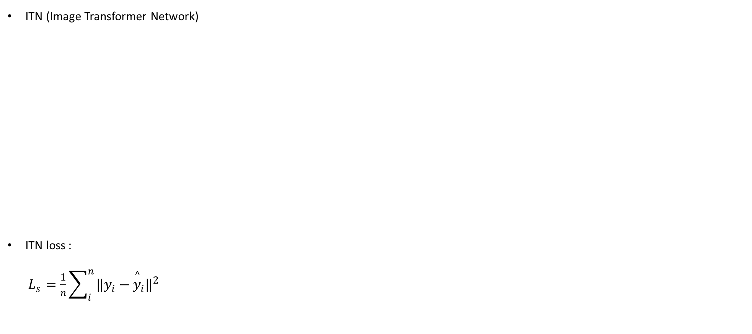
Methods – Atlas-ISTN Model
ITN (Image Transformer Network)
ITN loss : $L_{s}=\frac{1}{n}\sum_{i}^{n}{{‖y_{i}−{\overset{^}{y}}_{i}‖}^{2}}$
$x_{i}$ : input image, $y_{i}$ : GT mask, ${\overset{^}{y}}_{i}$ : prediction mask ( ${\overset{^}{y}}_{i}=S_{θ_{s}}(x_{i})$ )

Slide 10
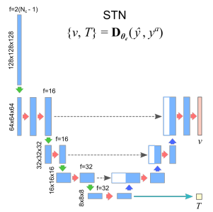
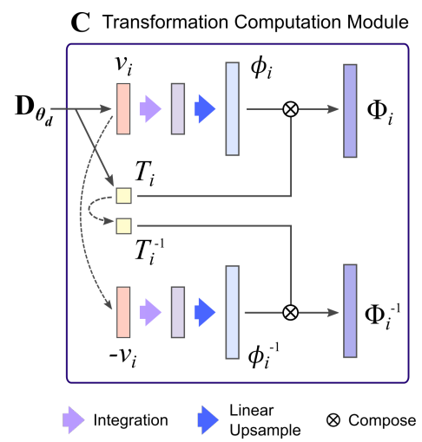
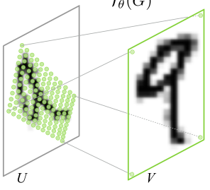
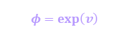
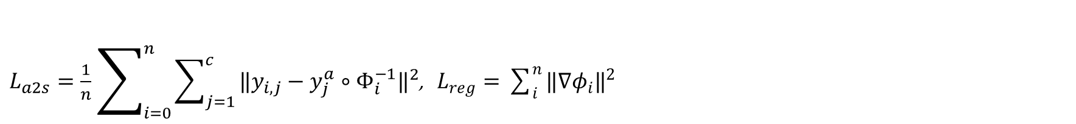
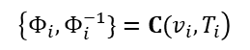
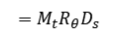
Methods – Atlas-ISTN Model
STN (Spatial Transformer Network)
STN loss
$$\left\{Φ_{i},Φ_{i}^{−1}\}=C(v_{i},T_{i}\right)$$
$$=M_{t}R_{θ}D_{s}$$
$$φ=exp\left(v\right)$$
$L_{a2s}=\frac{1}{n}\sum_{i=0}^{n}{\sum_{j=1}^{c}{{‖y_{i,j}−y_{j}^{a}∘Φ_{i}^{−1}‖}^{2}}}$, $L_{reg}=\sum_{i}^{n}{{‖∇φ_{i}‖}^{2}}$
T

Slide 11
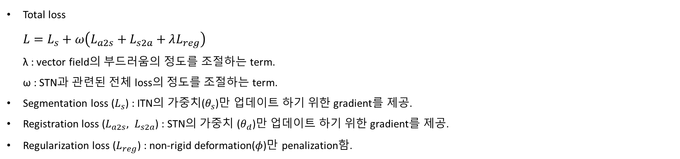
Methods – Loss
Total loss $L=L_{s}+ω\left(L_{a2s}+L_{s2a}+λL_{reg}\right)$ λ : vector field의 부드러움의 정도를 조절하는 term. ω : STN과 관련된 전체 loss의 정도를 조절하는 term.
Segmentation loss ($L_{s}$) : ITN의 가중치($θ_{s}$)만 업데이트 하기 위한 gradient를 제공.
Registration loss ($L_{a2s}, L_{s2a}$) : STN의 가중치 ($θ_{d}$)만 업데이트 하기 위한 gradient를 제공.
Regularization loss ($L_{reg}$) : non-rigid deformation($φ$)만 penalization함.

Slide 12
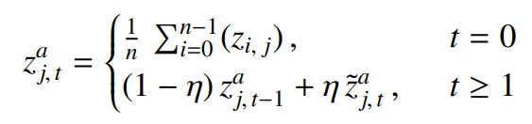
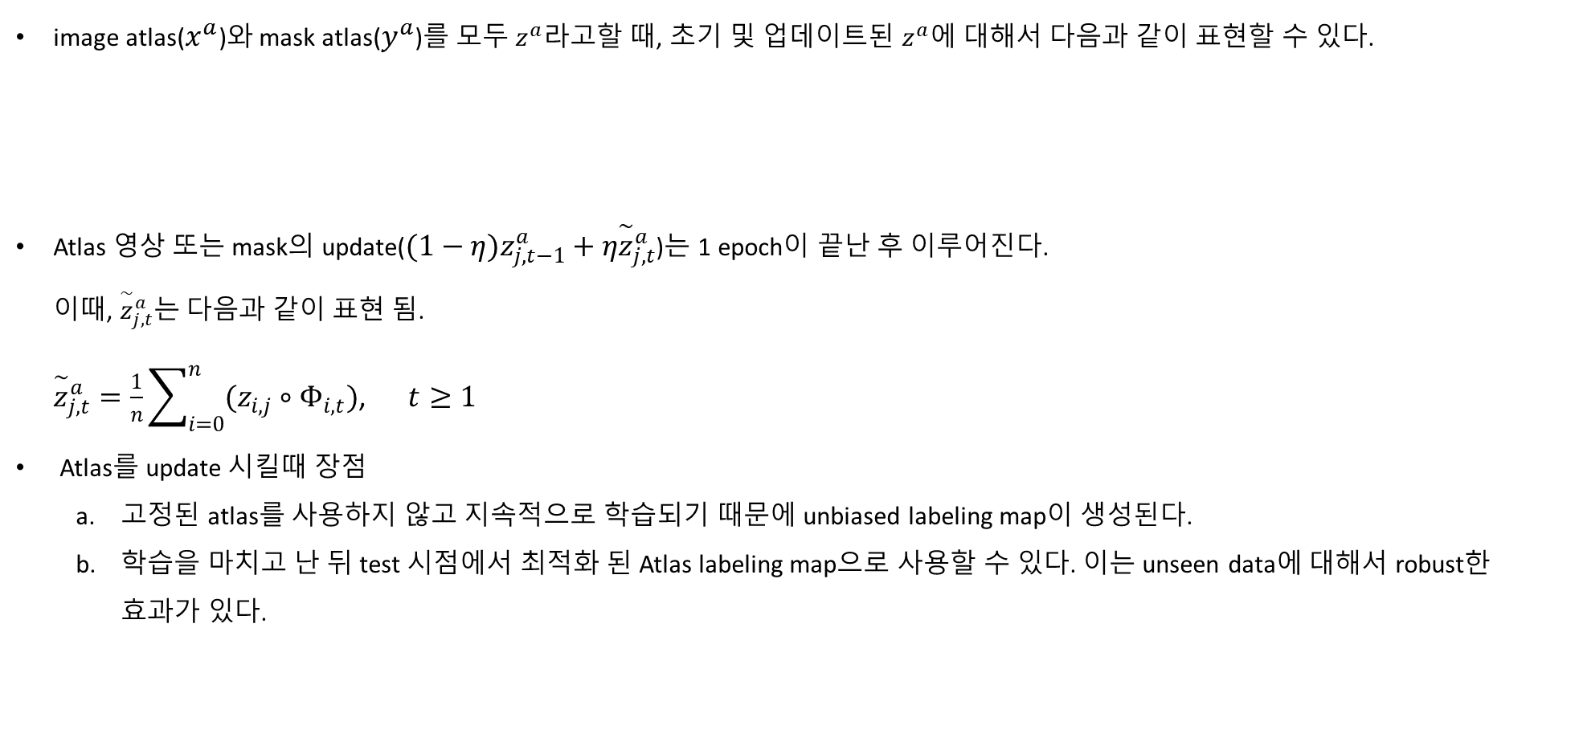
Methods – Atlas Construction
image atlas($x^{a}$)와 mask atlas($y^{a}$)를 모두 $z^{a}$라고할 때, 초기 및 업데이트된 $z^{a}$에 대해서 다음과 같이 표현할 수 있다.
Atlas 영상 또는 mask의 update($(1−η)z_{j,t−1}^{a}+η{\overset{\sim }{z}}_{j,t}^{a}$)는 1 epoch이 끝난 후 이루어진다. 이때, ${\overset{\sim }{z}}_{j,t}^{a}는$ 다음과 같이 표현 됨. ${\overset{\sim }{z}}_{j,t}^{a}=\frac{1}{n}\sum_{i=0}^{n}{(z_{i,j}∘Φ_{i,t})}$, $t≥1$
Atlas를 update 시킬때 장점
고정된 atlas를 사용하지 않고 지속적으로 학습되기 때문에 unbiased labeling map이 생성된다.
학습을 마치고 난 뒤 test 시점에서 최적화 된 Atlas labeling map으로 사용할 수 있다. 이는 unseen data에 대해서 robust한 효과가 있다.
A randomly selected training case
Atlas case
Image
Mask

Slide 13
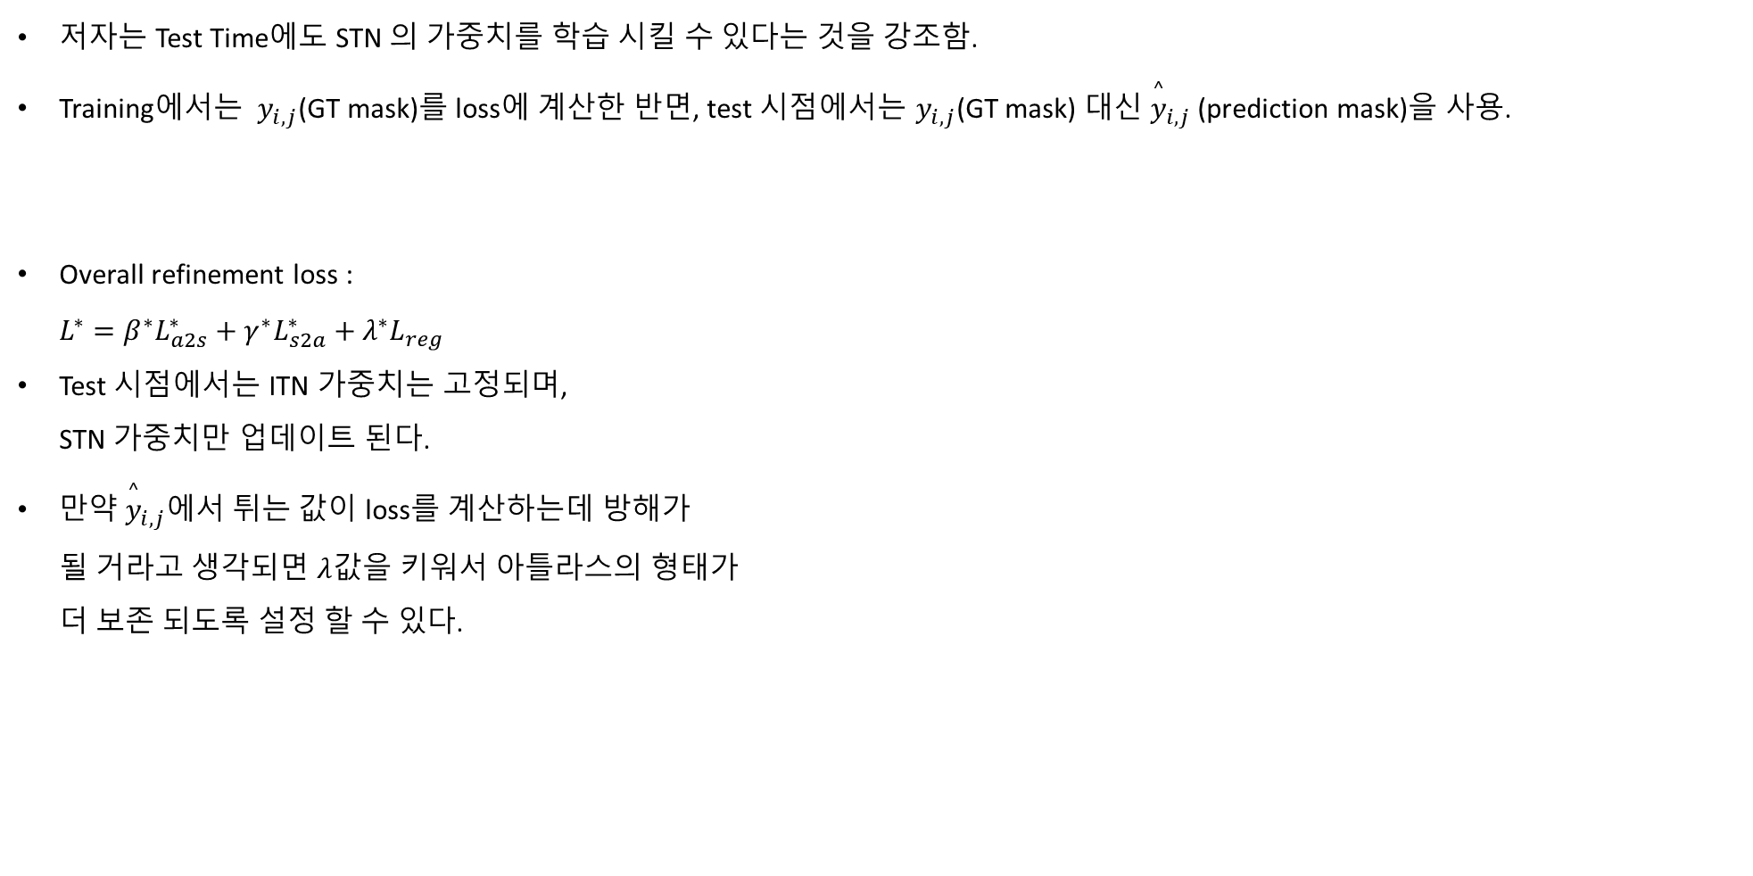
Methods – Test Time Refinement
저자는 Test Time에도 STN 의 가중치를 학습 시킬 수 있다는 것을 강조함.
Training에서는 $y_{i,j}$(GT mask)를 loss에 계산한 반면, test 시점에서는 $y_{i,j}$(GT mask) 대신 ${\overset{^}{y}}_{i,j}$ (prediction mask)을 사용.
Overall refinement loss : $L^{∗}=β^{∗}L_{a2s}^{∗}+γ^{∗}L_{s2a}^{∗}+λ^{∗}L_{reg}$
Test 시점에서는 ITN 가중치는 고정되며, STN 가중치만 업데이트 된다.
만약 ${\overset{^}{y}}_{i,j}에$서 튀는 값이 loss를 계산하는데 방해가 될 거라고 생각되면 $λ$값을 키워서 아틀라스의 형태가 더 보존 되도록 설정 할 수 있다.
$L_{a2s}^{∗}=\sum_{j=1}^{c}{{‖{\overset{^}{y}}_{i,j}−y_{j}^{a}∘Φ_{i}^{−1}‖}^{2}}$, $L_{s2a}^{∗}=\sum_{j=1}^{c}{{‖{\overset{^}{y}}_{i,j}∘Φ_{i}−y_{j}^{a}‖}^{2}}$
No GT

Slide 14
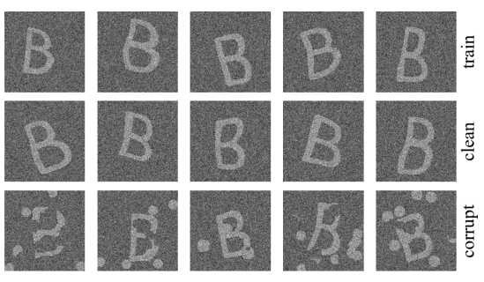
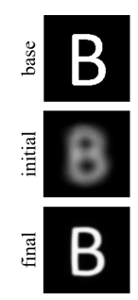
Experiments and Results – Letter B
저자들이 통제한 상황에서 Atlas-ISTN가 잘 working 하는 지 보여주는 실험.
Train set – 1000 case / Test set – 100 case (clean version) / Test set – 100 case (corrupt version)
GT mask
Initial atlas mask
Prediction mask

Slide 15
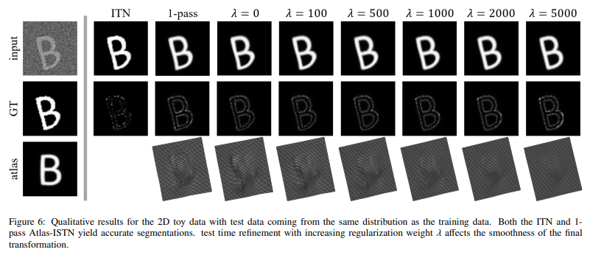
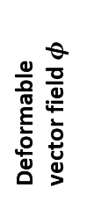
Experiments and Results – Letter B
Test set – 100 case (clean version) : in-distribution
Prediction mask
Differential map
Deformable vector field $φ$

Slide 16
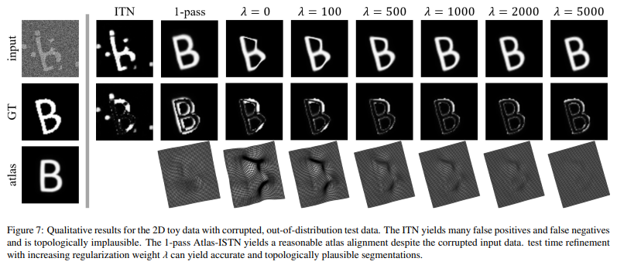
Experiments and Results – Letter B
Test set – 100 case (corrupt version) : out of distribution
Prediction mask
Differential map
Deformable vector field $φ$

Slide 17
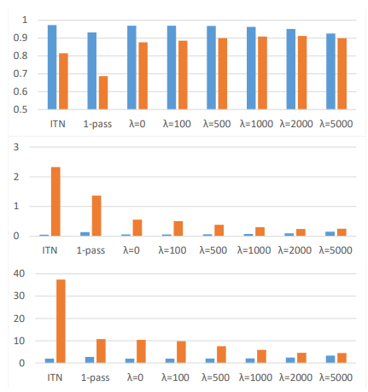
Experiments and Results – Letter B
Quantitative results Test set – 100 case (clean version) : in-distribution Test set – 100 case (corrupt version) : out of distribution
DSC
MSD
HD

Slide 18
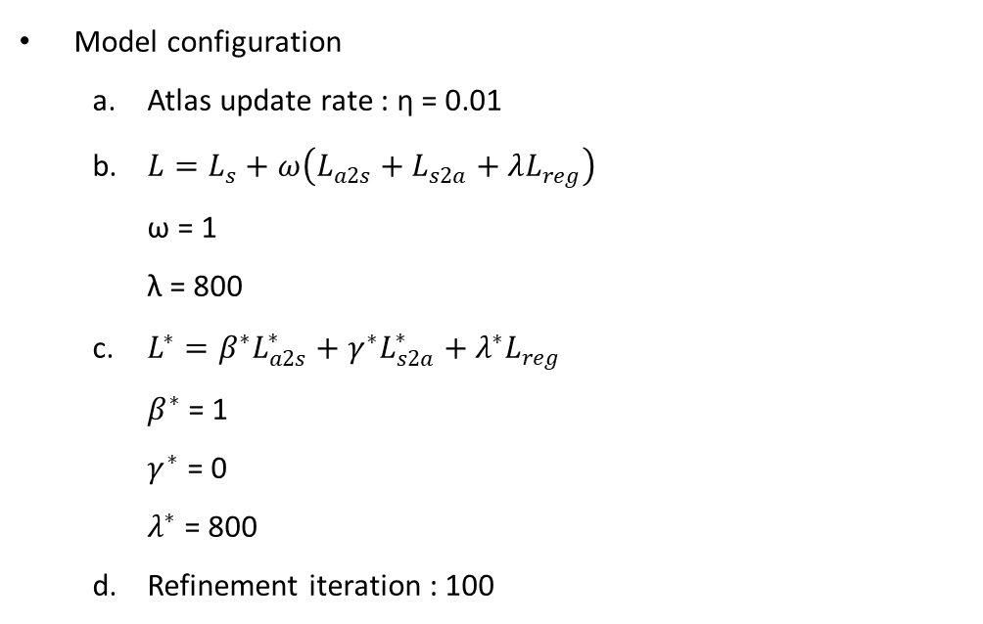
Experiments and Results – CCTA(Cardiac Computed Tomographic Angiography)
Data Description
1,109 3D CCTA images
1 class(LVM) label dataset : 1000 cases
multi class(LVM, LV, RV, RA, LA) label dataset : 109 cases
Train / validation / test
1 class(LVM) label dataset : 0 / 0 / 1000
multi class label dataset : 80 / 10 / 19
Model configuration
Atlas update rate : η = 0.01
$L=L_{s}+ω\left(L_{a2s}+L_{s2a}+λL_{reg}\right)$ ω = 1 λ = 800
$L^{∗}=β^{∗}L_{a2s}^{∗}+γ^{∗}L_{s2a}^{∗}+λ^{∗}L_{reg}$ $β^{∗}$ = 1 $γ^{∗}$ = 0 $λ^{∗}$ = 800
Refinement iteration : 100

Slide 19
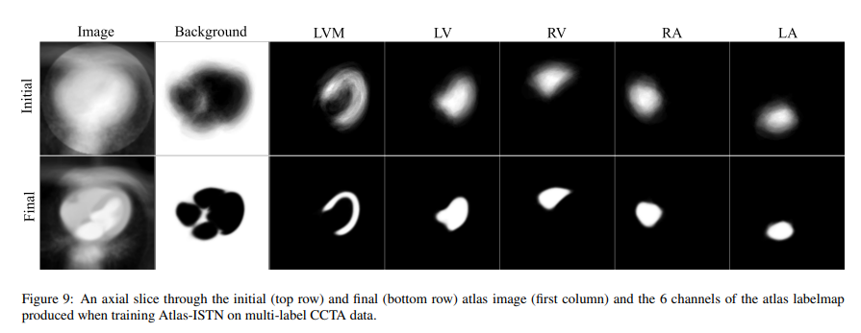
Experiments and Results – CCTA(Cardiac Computed Tomographic Angiography)
Inference with 1 refinement
Inference with 100 refinement
Test case : 19

Slide 20
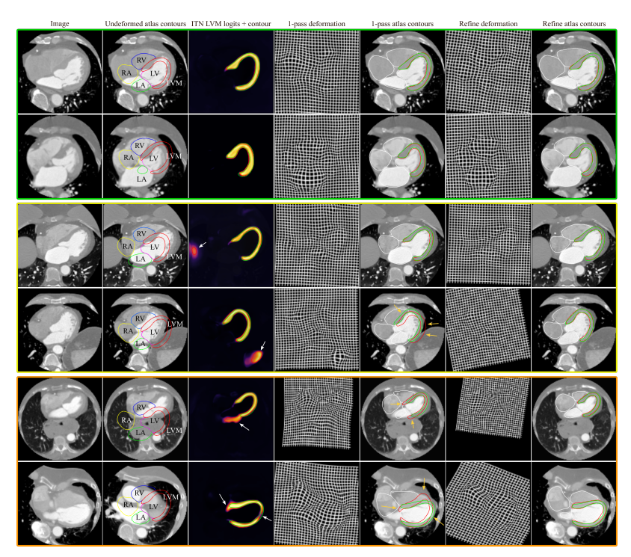
Experiments and Results – CCTA(Cardiac Computed Tomographic Angiography)
Only ITN prediction
Inference with 1 refinement
Inference with 100 refinement
Difficulty : Easy
FP
Difficulty : Moderate
FP
FP
Difficulty : Advanced
FP
FN
Test case : 1000

Slide 21
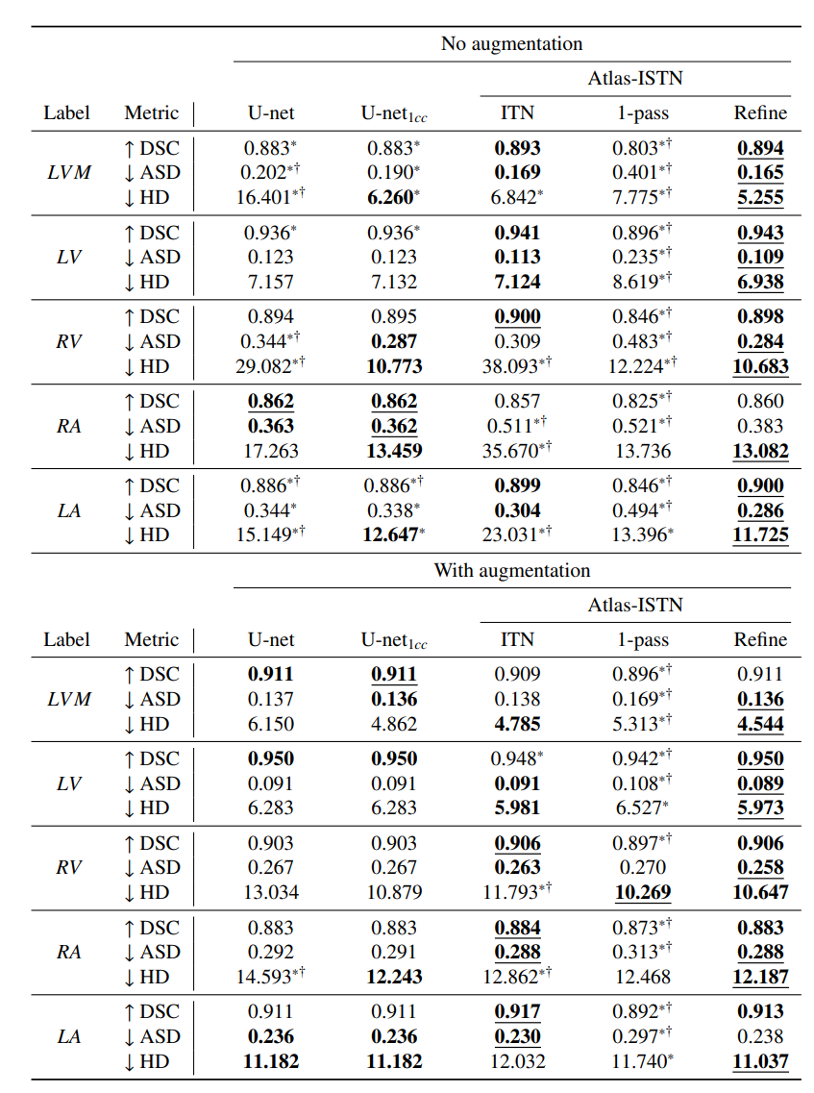
Experiments and Results – CCTA(Cardiac Computed Tomographic Angiography)
Augmentation : translation (range: -8 to +8 voxels), rotation (range: -15 to 15 degrees in x, y, z) and scaling (range: 0.9 to 1.1 image resolution)
Test case : 19

Slide 22
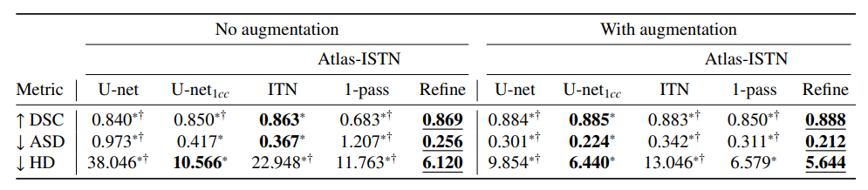
Experiments and Results – CCTA(Cardiac Computed Tomographic Angiography)
Augmentation : translation (range: -8 to +8 voxels), rotation (range: -15 to 15 degrees in x, y, z) and scaling (range: 0.9 to 1.1 image resolution)
Test case : 1000

Slide 23
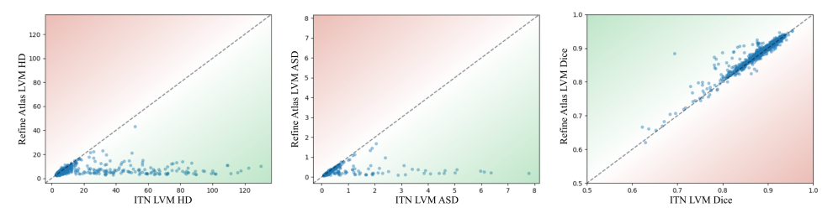
Experiments and Results – CCTA(Cardiac Computed Tomographic Angiography)
Test case : 1000

Slide 24
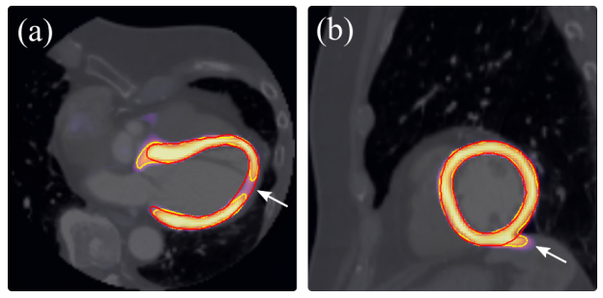
Experiments and Results – CCTA(Cardiac Computed Tomographic Angiography)
Hit map : ITN’s logit
Prediction by 100 refinements
Prediction by only ITN
FN
FP
Test case : 1000

Slide 25
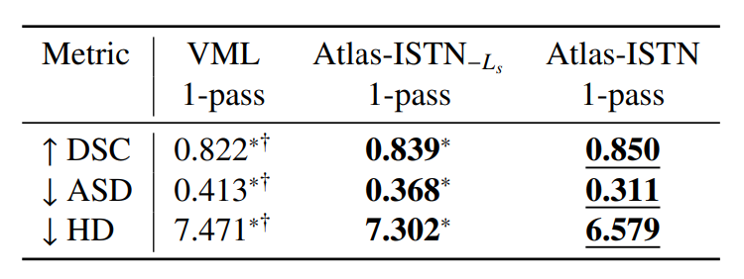
Experiments and Results – CCTA(Cardiac Computed Tomographic Angiography)
VML : VoxelMorph와 유사한 모델 - ITN 없이 STN만 학습. Atlas-ISTN−Ls : segmentation loss 없이 학습한 Atlas-ISTN
FP
Test case : 1000

Slide 26
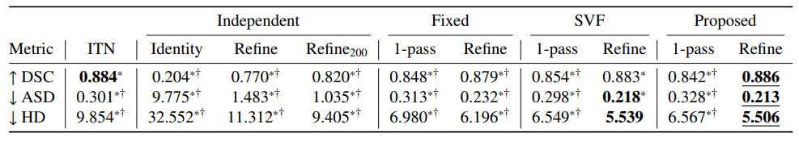
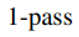
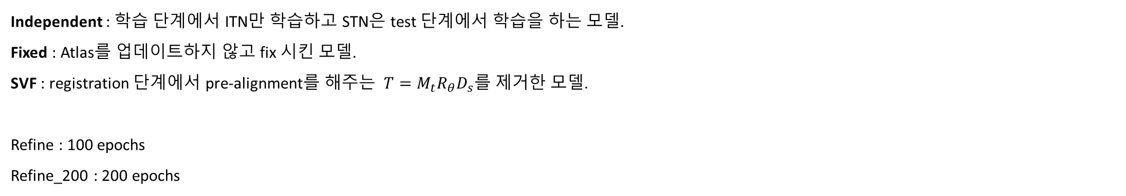
Experiments and Results – CCTA(Cardiac Computed Tomographic Angiography)
Independent : 학습 단계에서 ITN만 학습하고 STN은 test 단계에서 학습을 하는 모델.
Fixed : Atlas를 업데이트하지 않고 fix 시킨 모델. SVF : registration 단계에서 pre-alignment를 해주는 $T=M_{t}R_{θ}D_{s}$를 제거한 모델.
Refine : 100 epochs
Refine_200 : 200 epochs
FP
Test case : 1000

Slide 27
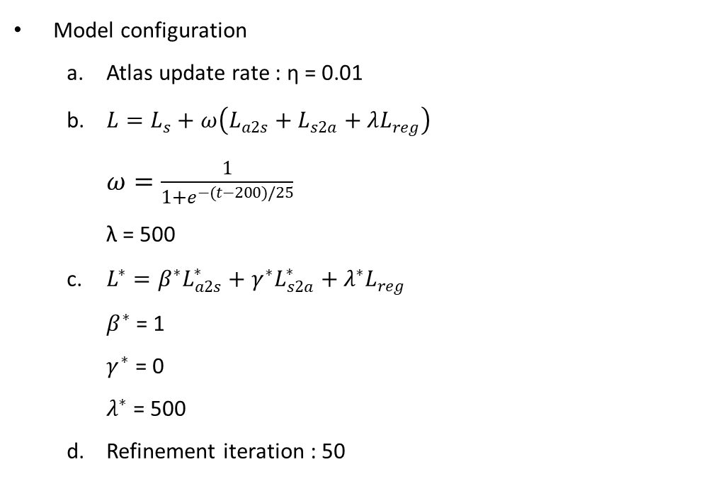
Experiments and Results – 3D Brain MRI
Model configuration
Atlas update rate : η = 0.01
$L=L_{s}+ω\left(L_{a2s}+L_{s2a}+λL_{reg}\right)$ $ω=\frac{1}{1+e^{−(t−200)/25}}$ λ = 500
$L^{∗}=β^{∗}L_{a2s}^{∗}+γ^{∗}L_{s2a}^{∗}+λ^{∗}L_{reg}$ $β^{∗}$ = 1 $γ^{∗}$ = 0 $λ^{∗}$ = 500
Refinement iteration : 50
Dataset(T1-weighted 3D MRI scans) : UKBB : 100/20/200 Cam-CAN : 0/0/200 IXI all : 0/0/581 IXI-guys : 0/0/322 IXI-HH : 0/0/185 IXI-IoP : 0/0/74
FP
$ω$ : 초기에는 $L_{s}$에 더 가중치를 두고, 약 200 epoch 후에 STN 관련 loss에 대한 가중치가 전체적으로 적용되도록 조정해주는 ‘fade-in' 함수

Slide 28
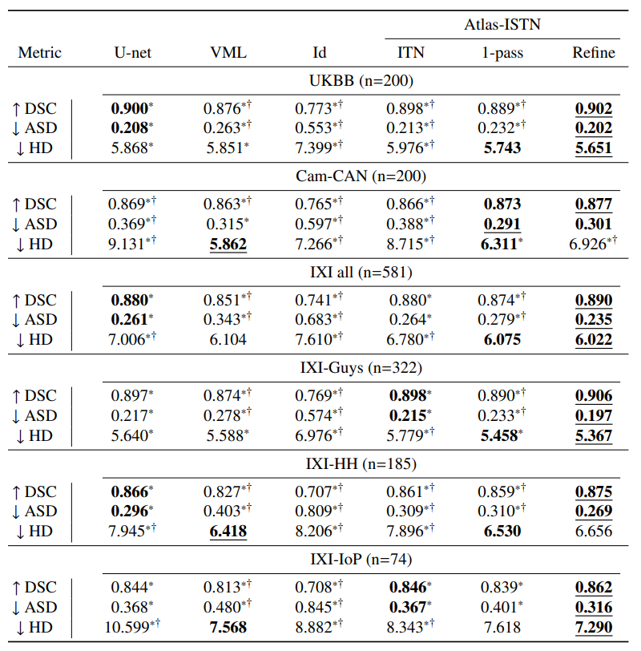
Experiments and Results – 3D Brain MRI
VML : VoxelMorph와 유사한 모델 - ITN 없이 STN만 학습.
Id : t=0 일때, 초기 atlas mask
FP

Slide 29
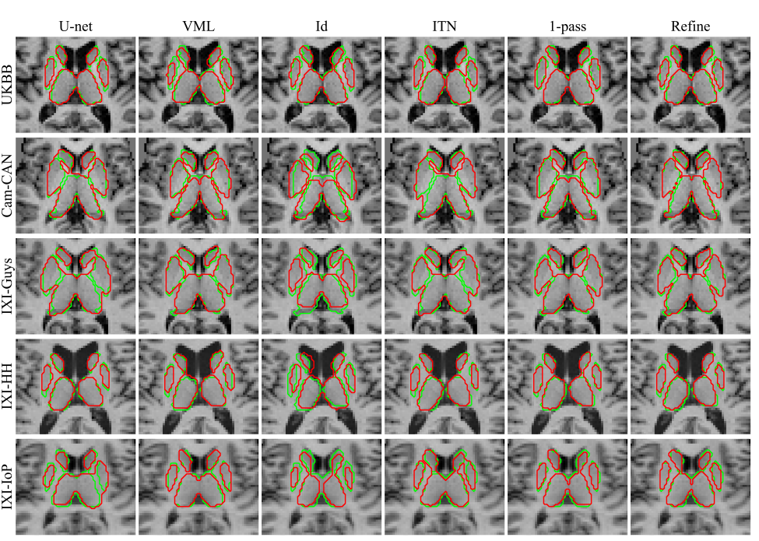
Experiments and Results – 3D Brain MRI
FP

Slide 30
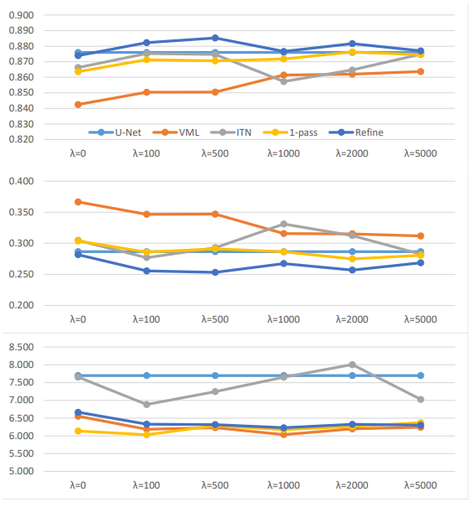
Experiments and Results – 3D Brain MRI
FP

Slide 31
Conclusion
Atlas-ISTN은 image segmentation과 registration을 동시에 학습하는 프레임워크를 제공하며, 이 과정에서 모집단으로부터 추출된 Atlas를 생성하여 모델 훈련에 사용함.
Atlas mask의 registration을 통해 target SOI의 위상적으로 일관성 있고 정확한 segmentation을 제공함.
또한, 저자들은 여러 연구를 통해 제안된 Atlas-ISTN 모델이 기준 segmentation 및 registration 모델보다 segmentation 성능이 향상된 것을 보여줌.
Atlas-ISTN은 특히 훈련 데이터가 제한적일 때 테스트 데이터가 unseen data인 경우에도 segmentation 과 registration의 성능을 크게 향상시키는 것이 확인됨.
FP

Slide 32


Collaborators
Cardiac
June-goo Lee
Gyu-jun Jeong
Tae-won Kim
Ji-hoon Jung
Pathology
Hyunjeong Go, Gyuheon Choi
Gyungyub Gong, Dong Eun Song
Cardiology
Jaekwan Song, Jongmin Song
Young-Hak Kim
Anesthesiology
Sung-Hoon Kim, Eun Ho Lee
Neurology
Dong-Wha Kang, Chongsik Lee
Jaehong Lee, Sangbeom Jun
Misun Kwon, Beomjun Kim, Sun Kwon, Eun-Jae Lee
Surgery
Beom Seok Ko, JongHun Jeong
Songchuk Kim, Tae-Yon Sung
Gastroenterology
Jeongsik Byeon, Kang Mo Kim, Do-hoon Kim
Emergency Medicine
Dong-Woo Seo
Pulmonology and Critical Care Medicine
Yoen-mok Oh, Sei Won Lee, Jin-won Huh

